Slide 1

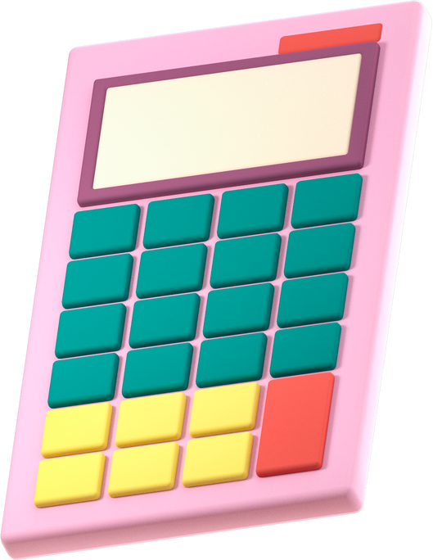
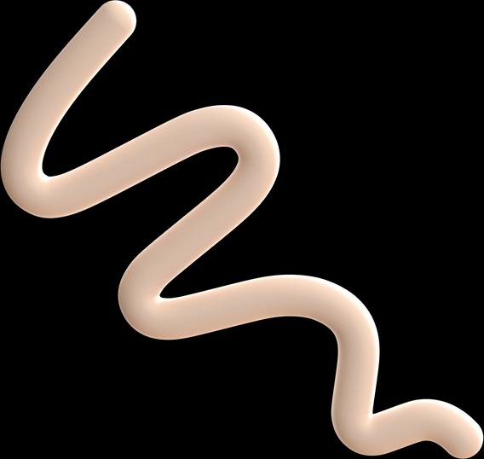






Slide 2
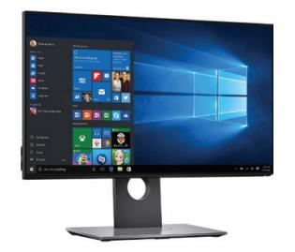
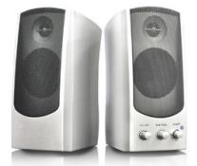
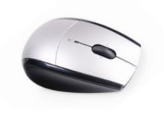
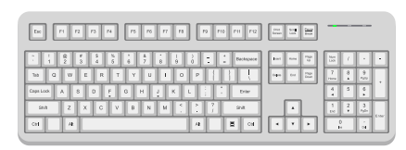

Kiểm tra bài cũ
Nêu chức năng của bàn phím, chuột, màn hình và loa?

Slide 3
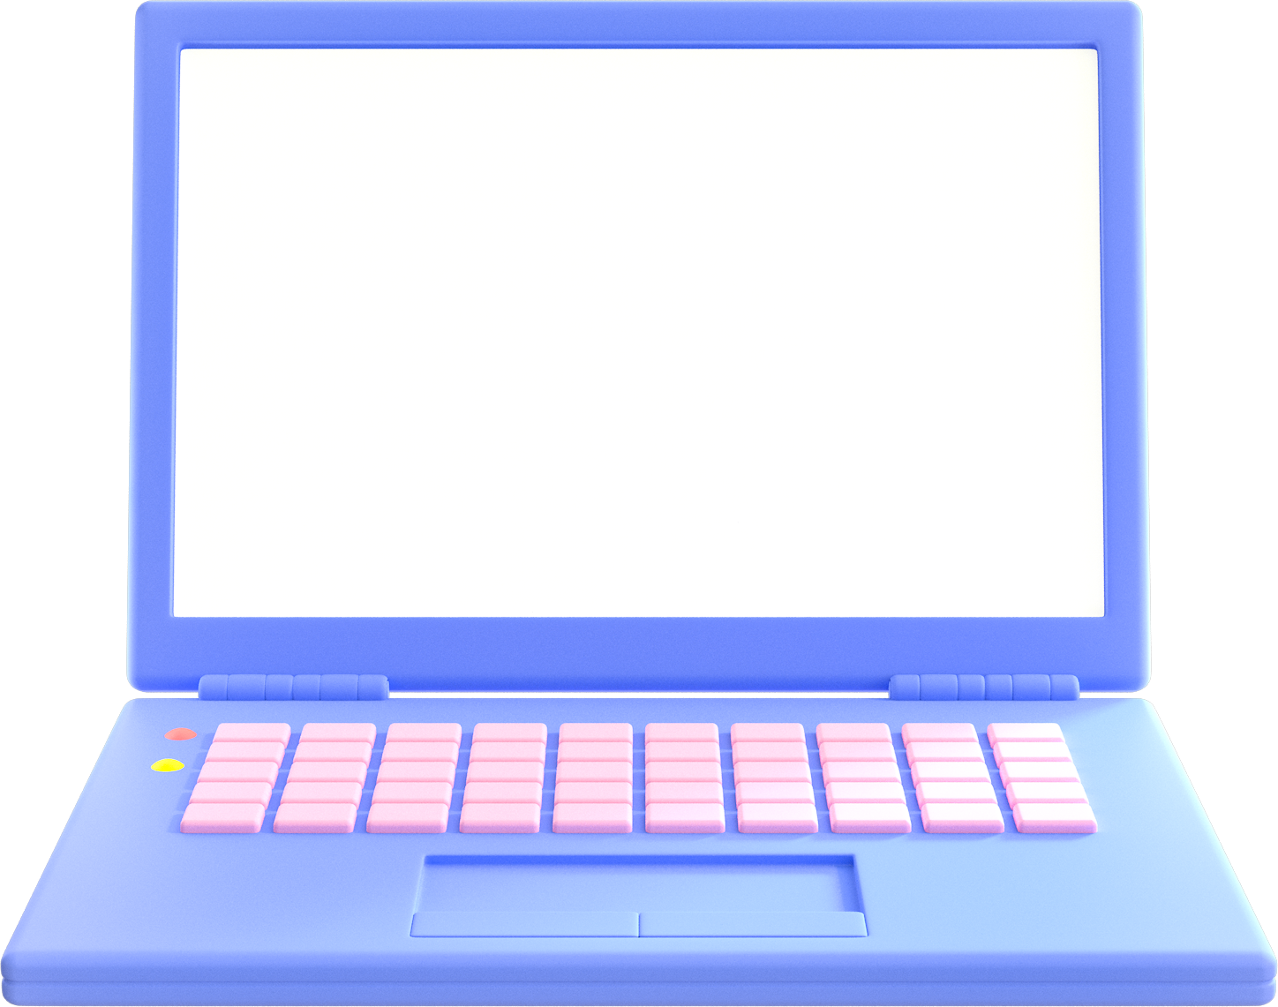
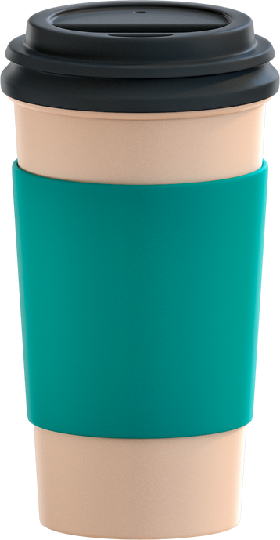

CHƯƠNG 1:
MÁY TÍNH VÀ EM
Bài 6: Sử dụng chuột và máy tính

Slide 4

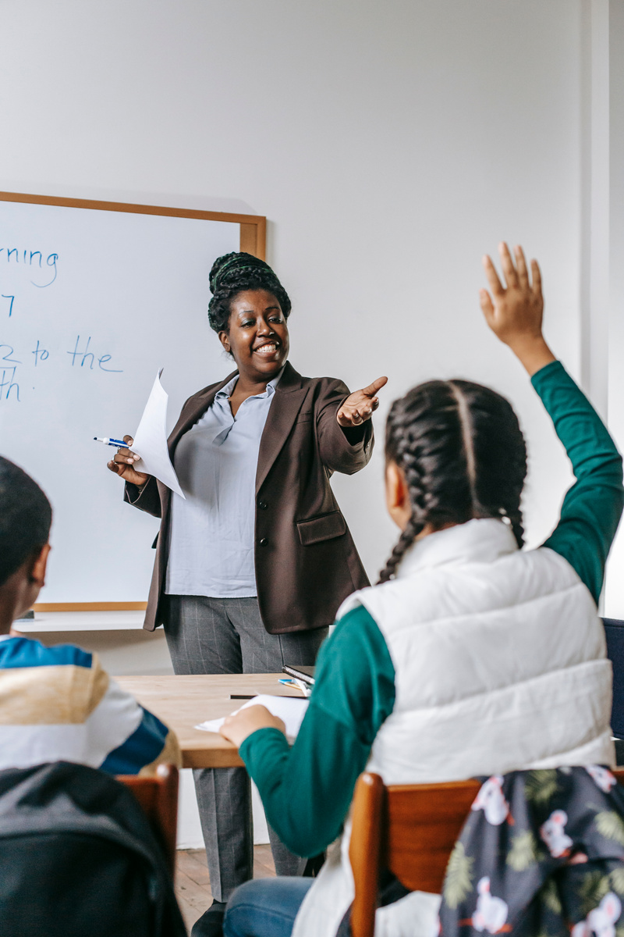
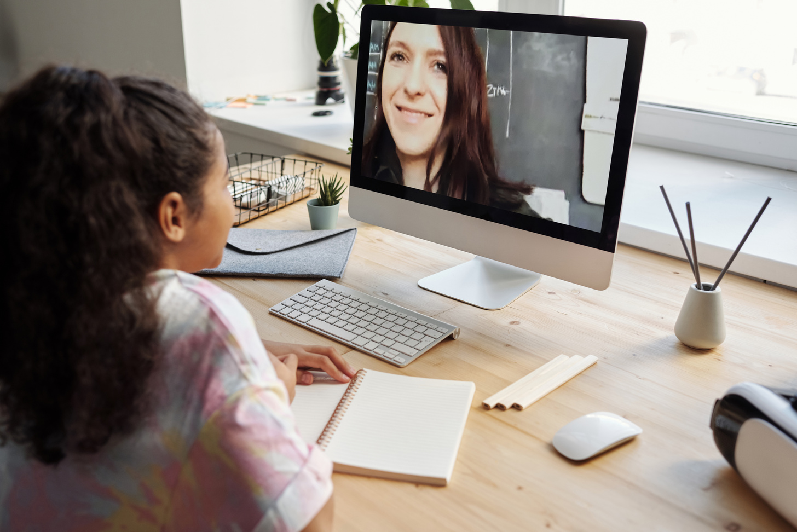
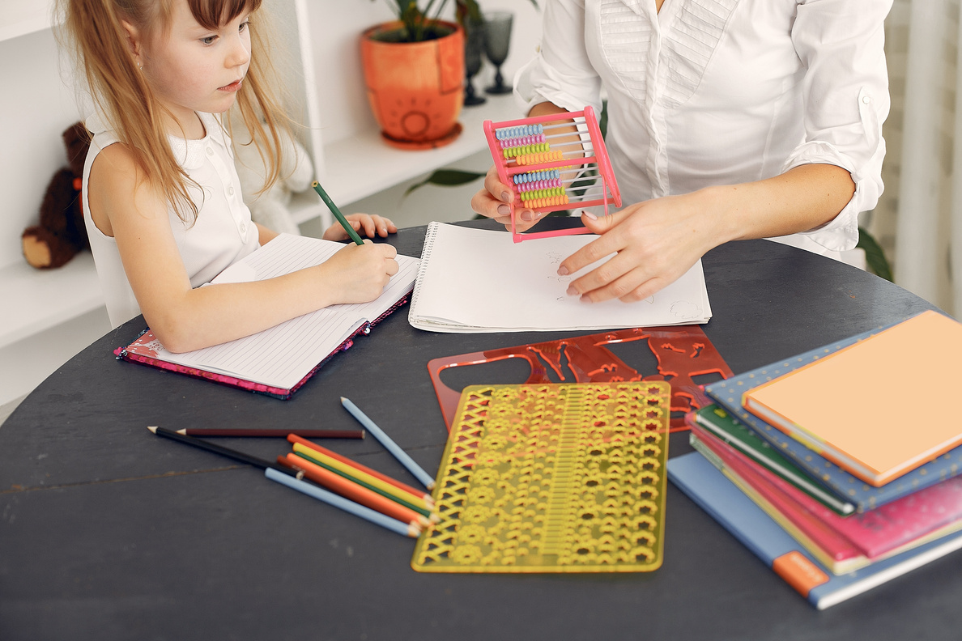
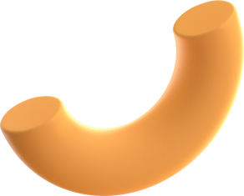
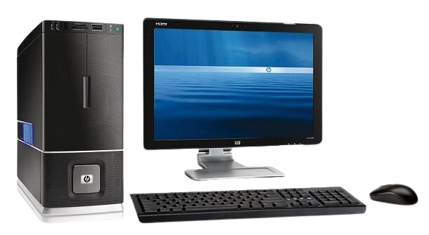

Mở đầu
Để điều khiển máy tính dễ dàng và nhanh chóng em sử dụng thành phần nào?

Slide 5
Mở đầu
Sử dụng chuột em có thể điều khiển máy tính dễ dàng và nhanh chóng.

Slide 6

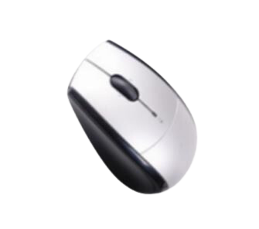
Khám phá
  Chuột máy tính
Em hãy cầm chuột, quan sát và thảo luận với bạn bên cạnh để phỏng đoán các bộ phận của chuột máy tính?
Chuột máy tính

Slide 7
Khám phá
  Chuột máy tính
Nút phải
Nút trái
Nút cuộn

Slide 8
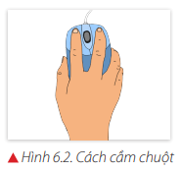
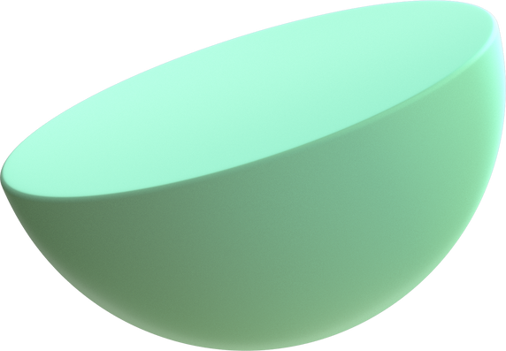
Khám phá
2. Cách cầm chuột
Cách cầm chuột đúng
Tay phải cầm chuột.
Cổ tay để thẳng với bàn tay. Ngón trỏ đặt lên nút trái chuột. Ngón giữa đặt lên nút phải chuột. Các ngón còn lại giữ chuột

Slide 9
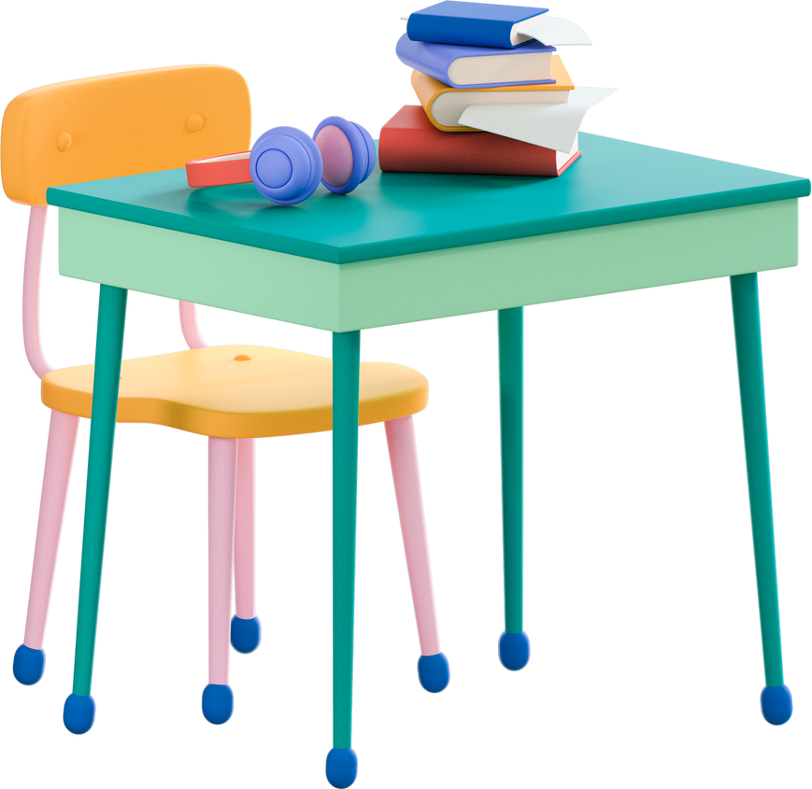
Khám phá
3. Thao tác với chuột
Các nhóm đọc và làm theo hướng dẫn của các phần a,b,c,d,e,g trong sách giáo khoa trang 17

Slide 10

Khám phá
3. Thao tác với chuột
Các em thấy
có mấy thao tác
sử dụng chuột máy tính?
Các nhóm đọc và làm theo hướng dẫn của các phần a,b,c,d,e,g trong sách giáo khoa trang 17

Slide 11

Khám phá
3. Thao tác với chuột
  Di chuyển chuột
Theo các em thao tác nháy chuột và nháy đúp chuột giống và khác nhau ở điểm nào?
  Nháy chuột
  Nháy đúp chuột
  Kéo thả chuột
  Nháy nút phải chuột
  Xoay nút cuộn

Slide 12

3. Thao tác với chuột
Mỗi khi thao tác với chuột thì thông tin điều khiển sẽ được chuyển cho máy tính thực hiện.

Slide 13
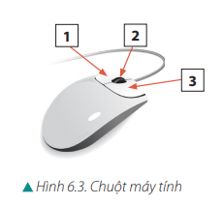
Luyện tập
Nút trái
Nút cuộn
Em hãy cùng bạn quan sát hình 6.3 và cho biết tên từng bộ phận được đánh số 1,2,3.
Nút phải

Slide 14
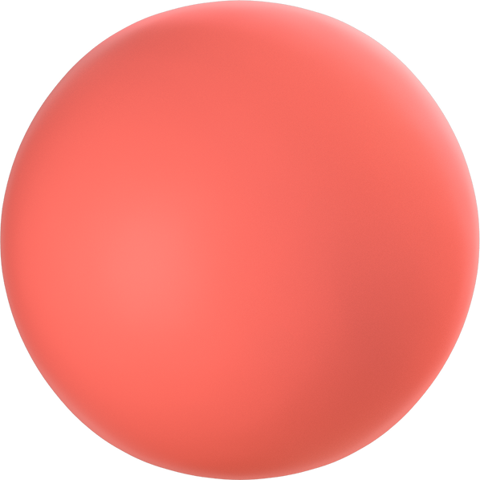
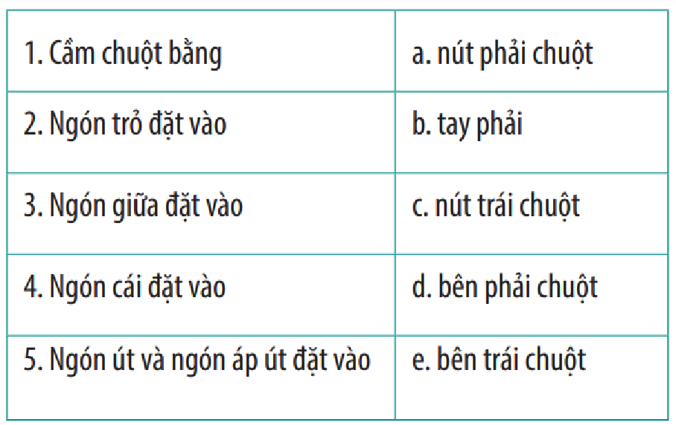
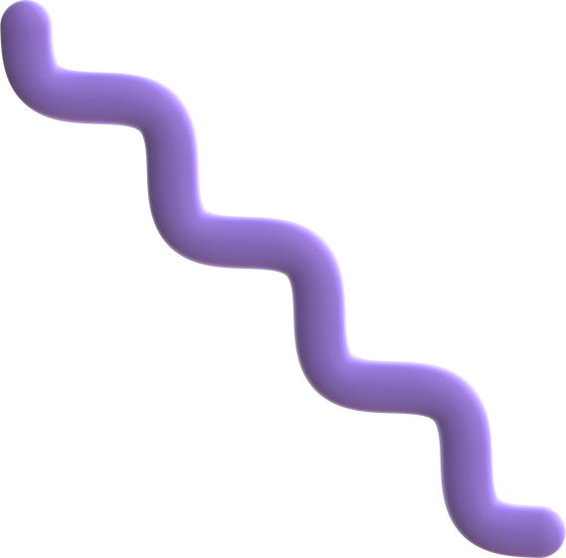
Luyện tập
Em hãy trao đổi với bạn và chỉ ra các cặp tương ứng giữa các mục ở cột trái với các mục ở cột phải trong bảng bên.
Ví dụ: 1 – a là sai;
1 – b là đúng.
S
S
S
Đ
Đ

Slide 15
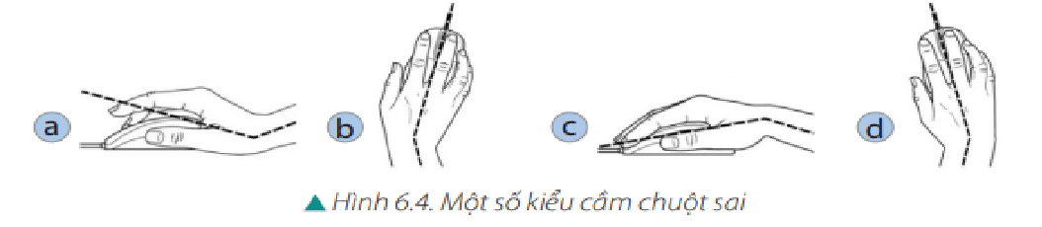
Luyện tập
Em hãy trao đổi với bạn và cho biết lỗi sai khi cầm chuột trong các hình 6.4a, 6.4b, 6.4c và 6.4d.

Slide 16
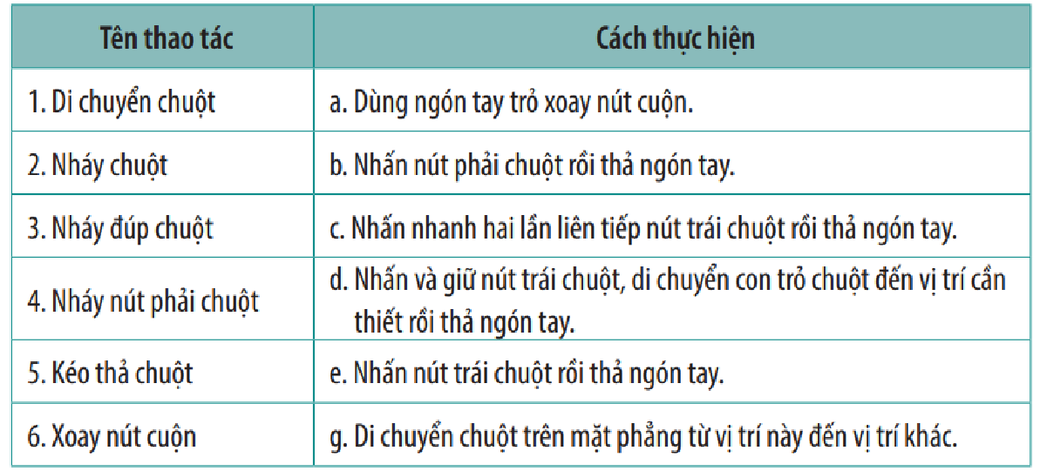
Vận dụng
Em hãy trao đổi với bạn và:
  Cho biết mỗi khi thực hiện thao tác với chuột thì thông tin điều khiển sẽ được chuyển đến đâu?
  Ghép tên thao tác với cách thực hiện tương ứng trong bảng dưới đây.

Slide 17

Ghi nhớ
Qua bài học ngày hôm nay, các em biết được có mấy thao tác sử dụng chuột?
Đó là những thao tác nào?

Slide 18

Ghi nhớ
Em hãy nêu ví dụ cho thấy bộ não con người là một bộ phận xử lý thông tin?

